Slide 1
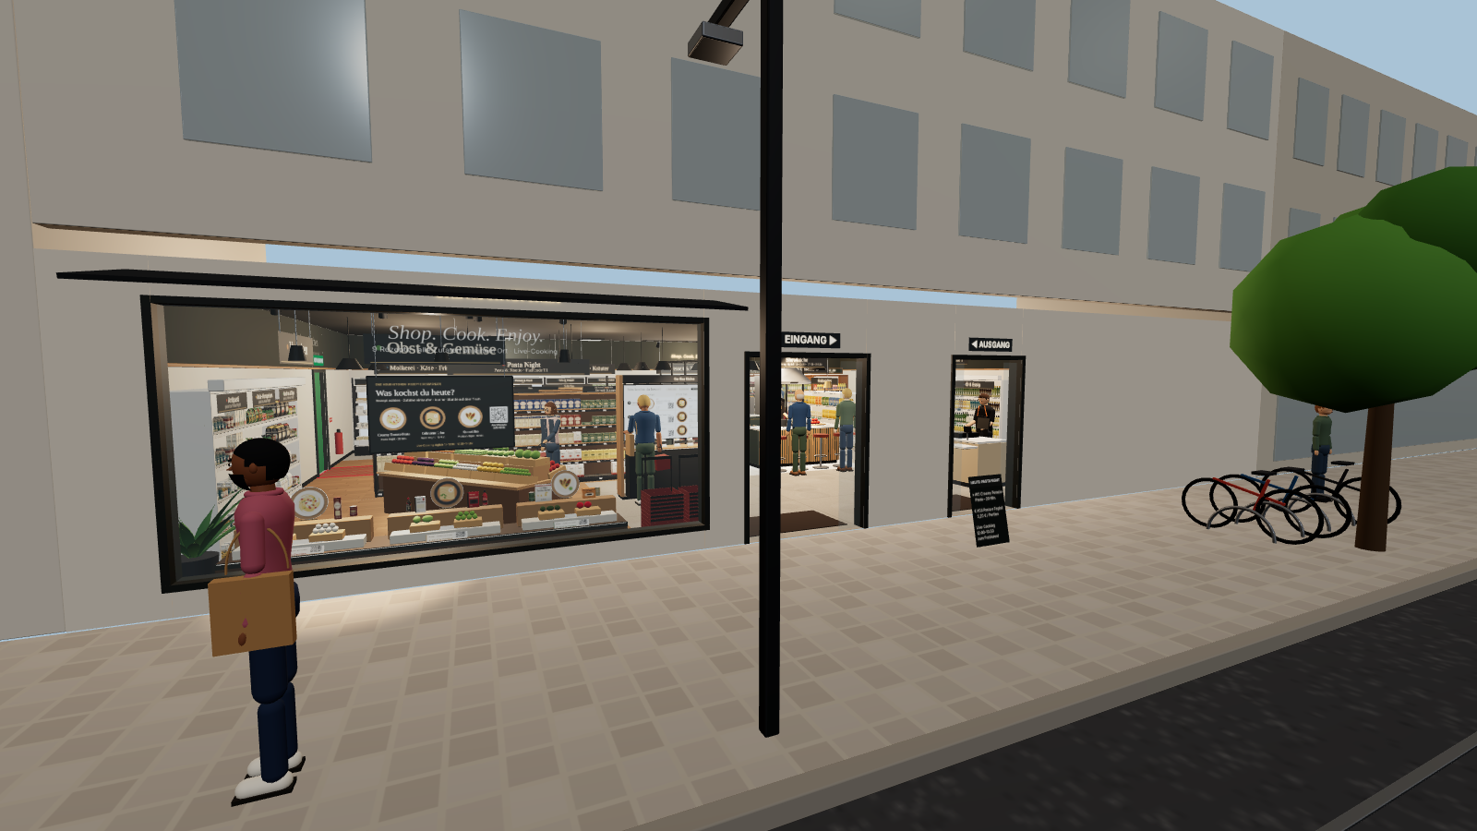
STORE-KONZEPT · KURS HD25A23 · DHBW HEILBRONN · PRÜFUNG 19.10.2026
One Hour Kitchen
Shop. Cook. Enjoy. – Food-Store mit Rezept-Matrix, klassischem Sortiment und Showküche
Leitfrage
Wie entscheidet man auf 190 m² in wenigen Minuten, was man heute Abend kocht – und findet alles dafür?
01 Idee, Wettbewerb, Rahmen, Wirtschaftlichkeit
02 Grundriss: von der Skizze zum Layout
03 Rundgang durch den Store
04 Bewertung und Fazit
Q = Quellenwissen mit Fundstelle · A = gekennzeichnete Fallannahme · ✓ an Skript/Abstract geprüft · ◐ Fundstelle im Volltext prüfen
Gruppe: Name 1 · Name 2 · Name 3
Notes:
Einstieg: Wir stellen ein Store-Konzept vor, das Einkauf und Kochen über Kochanlässe verbindet. Hinweis auf die Kennzeichnung: Q steht für Quellenwissen mit Fundstelle, A für unsere eigenen Fallannahmen. So ist jederzeit prüfbar, was belegt ist und was wir setzen. Die Präsentation läuft komplett im 3D-Modell – jede Folie zeigt den passenden Ort im Laden.

Slide 2
Zwei Entscheidungen am Eingang, ein Rezept für heute Abend
1 · KUNDENPROBLEM UND IDEE
„Was kochen wir heute Abend?“
1
Matrix-Dashboard
2
Rezeptkarte
3
Showküche
Küche × Anlass = ein Rezept
Fachcodes zeigen, in welchem Regal jede Zutat steht
Live-Cooking zweimal täglich zum Probieren
Das „One Hour“-Versprechen
≤ 15 Min.
Einkauf
≤ 45 Min.
Kochzeit laut Rezeptkarte
9
Rezepte im Monat
A
Zielgruppe und Zeiten sind Annahmen, nicht gemessen
Notes:
Unsere Kundin kommt mit einem klaren Vorhaben: Heute Abend wird gekocht, und es soll schnell gehen. Offen ist nur das Gericht. Am Eingang entscheidet sie am Matrix-Dashboard Küche und Anlass und hat ihr Rezept. Die Zutaten findet sie dann im ganz normal sortierten Laden über die Fachcodes. One Hour heißt: maximal 15 Minuten Einkauf und maximal 45 Minuten Kochzeit.

Slide 3
Wir lösen die Frage für heute Abend, nicht für nächste Woche
1 · WETTBEWERB UND USP
 | heute spontan entscheiden | Rezept + Zutaten an einem Ort | live probieren
Supermarkt | ✓ | – | –
Kochbox (z. B. HelloFresh) | – Tage vorher | ✓ per Lieferung | –
Kochschule | – fester Termin | – | ✓
Kochhaus (2010–2019) | ✓ | ✓ nach Rezepten sortiert | –
One Hour Kitchen | ✓ | ✓ Karte + Gondel je Kochwelt | ✓
Referenz Kochhaus
Unsere Lehre
2010–2019, bis zu 12 Läden, nicht profitabel → Insolvenz
Keine Regale je Rezept: 3 Kochwelten, innen nach Warengruppen · Basissortiment · sichtbare Küche
Q
Tagesspiegel 2019 ✓
A
eigene Einschätzung
Notes:
Erste naheliegende Frage: Gab es das nicht schon? Ja, das Kochhaus hat ab 2010 nach Rezepten sortiert und ist 2019 insolvent gegangen. Unsere Lehre: Wir bauen keine Regale je Rezept, sondern nur drei grobe Kochwelten, und innen ist jede Gondel ganz normal nach Warengruppen sortiert. Mit dem Basissortiment funktioniert der Laden auch für den normalen Einkauf.

Slide 4
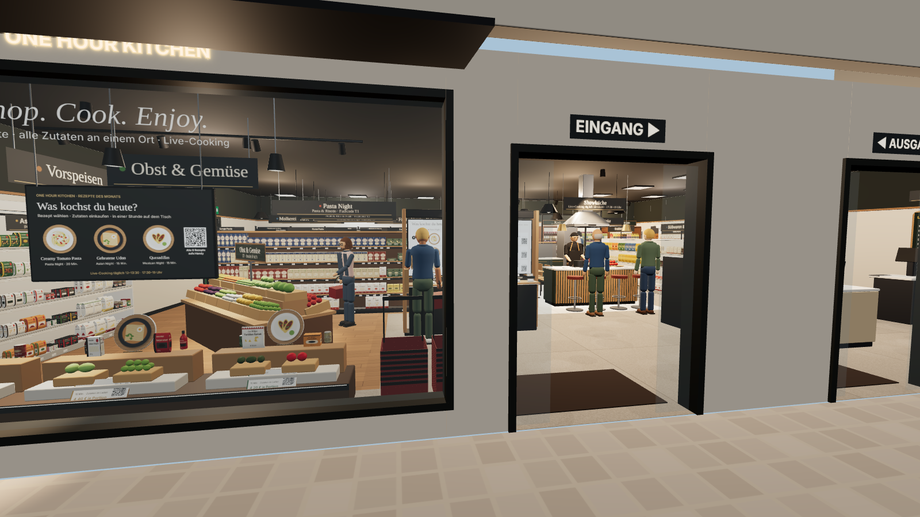
Die Box plant die Woche, wir retten den Abend
1 · WETTBEWERB UND USP · ABGRENZUNG ZUR KOCHBOX
 | Kochbox | One Hour Kitchen
Entscheidung | Tage vorher | heute, auf dem Heimweg
Bindung | Abo-Modell | jeder Einkauf einzeln
Auswahl | Wochenmenü am Bildschirm | Küche × Anlass, Ware sehen und probieren
„HelloFresh löst die Frage, was ich nächste Woche koche. Wir lösen die Frage, was ich heute Abend koche.“
A
Größe der spontanen Zielgruppe ist Annahme
Notes:
Zweite Frage: Warum nicht HelloFresh? Die Box verlangt eine Entscheidung Tage im Voraus. Unsere Kundin entscheidet heute auf dem Heimweg. Wo die Box besser ist, sagen wir offen: Man muss nicht in den Laden. Planer sind deshalb nicht unsere Zielgruppe. Wie groß die spontane Zielgruppe ist, bleibt eine Annahme.

Slide 5
Rahmendaten: wer, wo, was und auf welcher Fläche
2 · RAHMEN
 | Annahme
Store | Food-Store mit Rezept-Matrix, klassisch sortiertem Sortiment und Showküche (Live-Cooking) | A
Zielgruppe | Studierende & Berufstätige, 18–35, spontan | A
Standort | Heilbronn, Bildungscampus, Heimweg zum ÖPNV | A
Sortiment | ca. 1.200 Artikel: 3 Kochwelt-Gondeln, Vorspeisen, Frische, Basis · 9 Matrix-Rezepte | A
Fläche | 190 m² Verkauf + 49 m² L-Lager | A
Öffnung | Mo–Sa 8–21 Uhr; Live-Cooking 12–13:30 und 17:30–19 Uhr | A
Alle Rahmendaten sind Fallannahmen. Vergleich Kochhaus Berlin: 150 m², 600 Artikel ◐.
Notes:
Der Standort begründet Zielgruppe und Öffnungszeiten: Studierende und Berufstätige kommen mittags und nach Feierabend vorbei – genau dann läuft das Live-Cooking. Kurse bieten wir nicht an. Der Verkaufsraum hat rund 190 m², dazu ein L-förmiges Lager hinten und rechts.

Slide 6
Showküche: trägt sich, wenn der Ø-Bon um rund 4 € steigt
2 · RAHMEN · WIRTSCHAFTLICHE GRÖSSE
Position | Rechnung | Wert
Umsatz Verkauf | 140 Kunden × 24 € × 300 Tage | 1.008.000 €
Rohertrag auf 18 m² Regal | 18 m² × 5.860 €/m² × 30 % | 31.600 €
Kosten Live-Cooking | Personal 2 h/Tag + Probierware | 18.000 €
Nötiger Mehr-Rohertrag | 31.600 € + 18.000 € | 49.600 €
Break-even Ø-Bon | 49.600 € ÷ (140 × 300 × 30 %) | +3,94 €
Break-even
≈ +4 € Ø-Bon oder ≈ 23 Kunden mehr pro Tag. Zum Vergleich Kochhaus Berlin: 250 Kunden/Tag ◐.
A
Frequenz, Warenkorb, Rohertragsquote, Personalkosten (2 h × 25 €), Probierware (10 €/Tag) angenommen; ohne Investition Küche
Notes:
Weil wir keine Kurse anbieten, muss sich die Showküche über den Verkauf tragen. Sie kostet 18 m² Regalfläche, also rund 31.600 Euro Rohertrag, dazu ca. 18.000 Euro für Personal und Probierware. Das sind knapp 50.000 Euro. Die holen wir rein, wenn der Durchschnittsbon um rund 4 Euro steigt – etwa durch Wein und Dessert zum Rezept – oder wenn täglich rund 23 Kunden mehr kommen. Aussagegrenze: Die Investition ist nicht enthalten, alle Werte sind Annahmen.

Slide 7
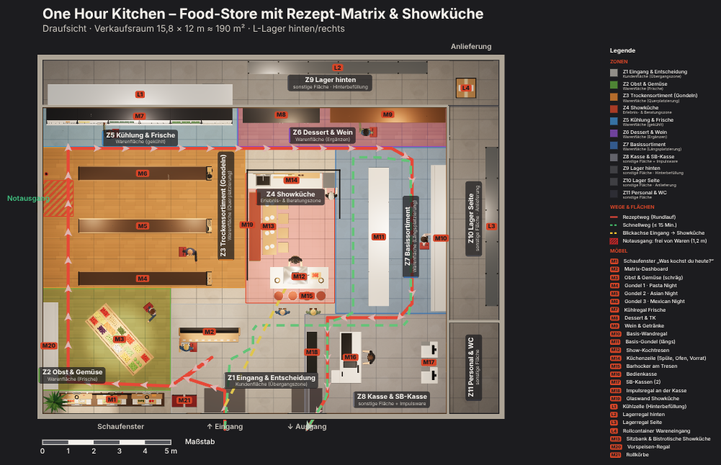
Erst entscheiden, dann im Rundlauf einkaufen
3 · GRUNDRISS
Rezeptweg
Dashboard → Rundlauf → Kühlung → Kasse
Schnellweg
Basis längs → Kasse
Blickachse
Eingang → Showküche
Maße und Positionen sind Fallannahmen. Ahlert/Kenning/Brock 2020, S. 297–302 ✓
Notes:
Den Plan von unten nach oben lesen. Wir betreten den Laden links durch den Eingang; nach etwa drei Metern steht das Matrix-Dashboard, leicht links, damit die Blickachse zur Showküche frei bleibt. Der Rezeptweg (rot) führt am schrägen Obst-und-Gemüse-Stand vorbei in den Rundlauf links, entlang der Gondeln zur Kühlung an der Rückwand, weiter zu Dessert und Wein, durch das Basissortiment und zur Kasse direkt vor dem Ausgang. Der Schnellweg (grün gestrichelt) geht direkt ins Basissortiment. Das L-Lager liegt hinten und rechts: Anlieferung per Rolltor, die Kühlung wird von hinten befüllt. Der Notausgang liegt links und bleibt frei von Waren.

Slide 8
Acht Optimierungen gegenüber unserer Basisidee
3 · GRUNDRISS · VON DER SKIZZE ZUM LAYOUT
Skizze | Optimiert
Doppeltür mittig | Eingang links, Ausgang an der Kasse
Dashboard vor der Tür | leicht links, Blickachse frei
Gänge ca. 0,7 m | 1,4–1,5 m, Gondeln je Kochwelt
Hocker hinter der Küche | Zuschauer vorn, Sitzbank, Haube
Basis-Gondel an der Wand | Wandregal + Gondel, 1,75 m
Lager ohne Lage | L-Lager mit Rolltor
Kühlung an der Wand | Hinterbefüllung
– | Rollkörbe, Vorspeisen-Regal, Notausgang frei
A
Alle Änderungen sind eigene Entscheidungen; Begründungen und Quellen je Station im Rundgang
Notes:
Die Skizze aus unserer Basisidee gilt – wir haben sie an acht Stellen optimiert. Neu sind zum Beispiel Rollkörbe statt Wagen und das Vorspeisen-Regal am Eingang. Jede Änderung hat einen Grund aus Kundenlauf, Warenfluss oder Sicherheit; im Rundgang zeigen wir sie vor Ort.

Slide 9
Sechs Layoutentscheidungen, jede einzeln begründet
3 · GRUNDRISS · BEGRÜNDUNG
1
Matrix-Dashboard am Eingang
2
Eine Gondel je Kochwelt
3
Obst & Gemüse schräg am Eingang
Erst entscheiden, dann einkaufen
Reihenfolge wie die Spalten der Tafel; innen Kreuzblock
Frische bremst und lenkt nach links
Q
Hui et al. 2009 ✓; Ahlert et al. 2020, S. 297–302 ✓
Q
Querplatzierung, S. 300–301 ✓; Blockbildung, S. 302–303 ✓
A
Frische-Image ist Fallannahme
4
Showküche, Zuschauer vorn
5
Basissortiment längs
6
Dessert & Wein nach der Frische
Anker am Ende der Blickachse
Schnell finden im Vorbeigehen
Erst Pflicht, dann Genuss
Q
Arena-Prinzip, S. 297–302 ✓; Hui et al. 2009 ✓
Q
Längsplatzierung, S. 300–301, Abb. 10.3 ✓
Q
Hui et al. 2009 ✓ (Licensing)
Notes:
Jede Entscheidung aus dem Grundriss hat einen Grund. Q-Marken zeigen, wo Kapitel 10 oder eine Studie die Gestaltungslogik liefert, A-Marken, wo wir eine eigene Annahme treffen. Aussagegrenze: Kapitel 10 belegt die Logik, nicht die Wirkung in unserem Store.

Slide 10
Flächenbilanz und Raumzuteilung nach Warenbereichen
4 · RAUMZUTEILUNG
Warenbereich | Stellfläche
Kochwelt-Gondeln (3) | 8,3 m²
Basissortiment | 7,5 m²
Kühlung | 5,8 m²
Obst & Gemüse | 3,1 m²
Wein & Getränke | 2,9 m²
Schaufenster | 2,1 m²
Dessert & TK | 2,1 m²
Vorspeisen | 1,7 m²
Impuls an der Kasse | 0,6 m²
Kundenfläche ≈ 70 %
Übergangszone mit Dashboard, Zuschauerbereich vor der Showküche und 1,4–1,75 m breite Gänge gehören zum Konzept.
Live aus dem Grundriss berechnet. Flächenarten: Ahlert/Kenning/Brock 2020, S. 297–302 ✓
Notes:
Links die Flächenbilanz des Verkaufsraums nach den Flächenarten aus dem Seminar: Kundenfläche rund 133 m², Stellfläche der Warenträger rund 32 m², Showküche rund 18 m², Kassen und Dashboard rund 7 m². Rechts die Raumzuteilung innerhalb der Warenfläche. Die Werte rechnet das Modell direkt aus dem Grundriss. Vorbereitete Antwort: Die Kundenfläche ist bewusst groß, weil Übergangszone, Zuschauerbereich und breite Gänge zum Konzept gehören.

Slide 11
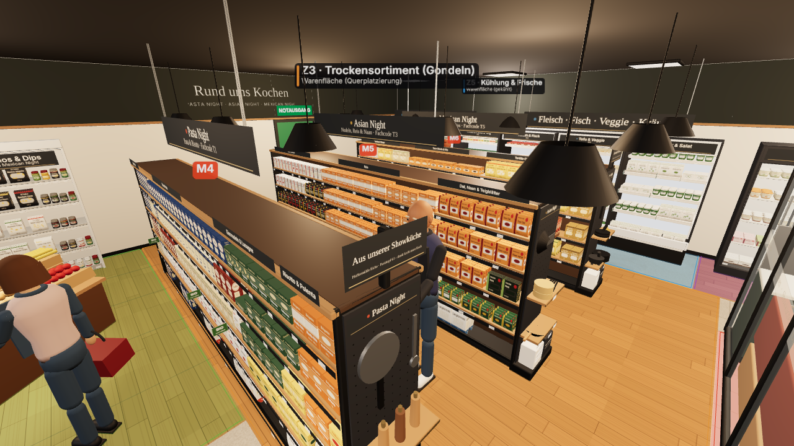
Zwei Wege, zwei Anordnungen: quer entdecken, längs schnell finden
5 · REGALZUTEILUNG
Kochwelt-Gondeln: Querplatzierung
Basissortiment: Längsplatzierung
Kunde: neue Kaufrelevanz: im Gang der gewählten Welt Sauce, Gewürz und Vorspeise entdecken
Händler: Verbundkäufe in der Welt, Küchenhelfer am Regalkopf
Bei uns: 3 Gondeln quer, je Kochwelt eine, innen Kreuzblock
Kunde: bestehende Kaufrelevanz: schnell greifen
Händler: geplante Käufe im Vorbeigehen
Bei uns: Wandregal + Gondel am Schnellweg
Q
Abb. 10.3, S. 300–301 ✓
Q
Abb. 10.3, S. 300–301 ✓
Ahlert/Kenning/Brock 2020, S. 300–301, Abb. 10.3 ✓ · Leitdifferenzen nach Seminarskript (Luhmann 1984)
Notes:
Kundenperspektive: kaufrelevant oder nicht; Händlerperspektive: kaufwahrscheinlich oder nicht. Die Kochwelt-Gondeln im Rundlauf schaffen neue Kaufrelevanz – alles für die gewählte Küche steht in einem Gang, am Regalkopf stehen die Küchenhelfer aus der Showküche. Das Basissortiment längs bedient die bestehende Kaufrelevanz.

Slide 12
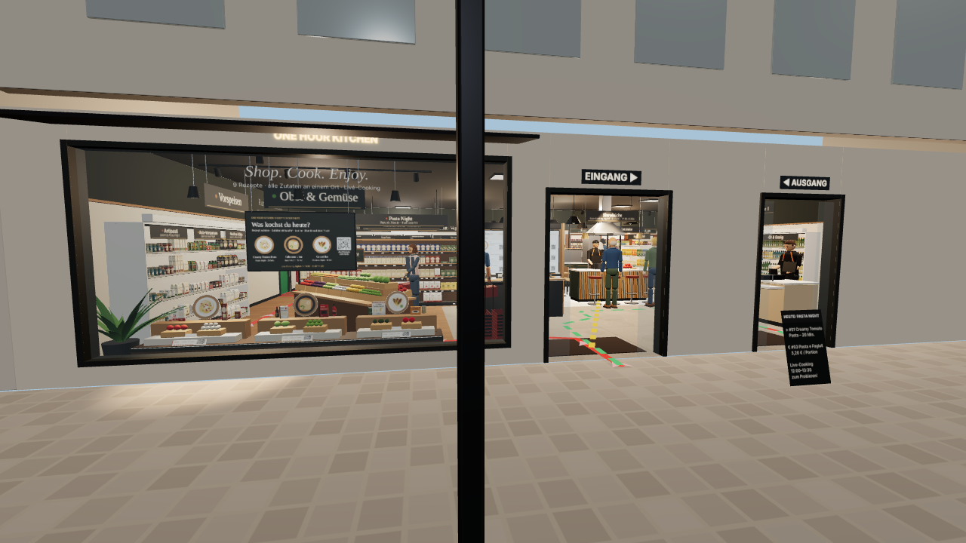
Schaufenster & getrennter Ein-/Ausgang
Station 1/13
M1 · Eingang · Ausgang
Themenfenster „Was kochst du heute?“: drei Podeste – je Kochwelt ein Gericht mit seinen Zutaten und dem Preis je Portion –, darüber ein Leuchtplakat mit QR-Code und Live-Cooking-Zeiten, Spots und Glasbeschriftung. Eingang (1,8 m) und Ausgang (1,4 m) sind getrennt, die Kasse sitzt direkt vor dem Ausgang.
WARUM
Das Fenster zeigt der Laufkundschaft vom Campus in Sekunden, was es heute gibt, wie schnell es geht und was es kostet. Fertige Gerichte statt einzelner Produkte machen das Konzept von der Straße aus verständlich; der QR-Code bringt die Rezeptkarte aufs Handy – auch nach Ladenschluss. Spots lenken den Blick auf die Ware. Getrennte Türen geben eine klare Laufrichtung vor: rein links, raus rechts an der Kasse vorbei.
Q
Ahlert/Kenning/Brock 2020, S. 303–306 (Fensterarten, Warenpräsentation) ✓; S. 297–302 (Eingang, Kasse, Wege anordnen) ✓; Summers/Hebert 2001, JBR 54(2) (Licht an Displays) ◐
A
Monatlicher Wechsel des Fensters ist personell leistbar; mehr Eintritte durch das Fenster sind nicht belegt.
Skizze: eine Doppeltür in der Mitte. Neu: Ein- und Ausgang getrennt, Themenfenster mit drei Podesten.
Notes:
Wir stehen auf der Straße vor dem Laden. Das Schaufenster zeigt drei fertige Gerichte – eins pro Kochwelt – mit Zutaten und Preis je Portion. Oben hängt ein Leuchtplakat mit QR-Code: Wer vorbeigeht, hat das Rezept sofort auf dem Handy. Neu gegenüber der Skizze: Eingang links, Ausgang rechts an der Kasse – so entsteht eine klare Laufrichtung.
Begründung: Das Fenster zeigt der Laufkundschaft vom Campus in Sekunden, was es heute gibt, wie schnell es geht und was es kostet. Fertige Gerichte statt einzelner Produkte machen das Konzept von der Straße aus verständlich; der QR-Code bringt die Rezeptkarte aufs Handy – auch nach Ladenschluss. Spots lenken den Blick auf die Ware. Getrennte Türen geben eine klare Laufrichtung vor: rein links, raus rechts an der Kasse vorbei.

Slide 13
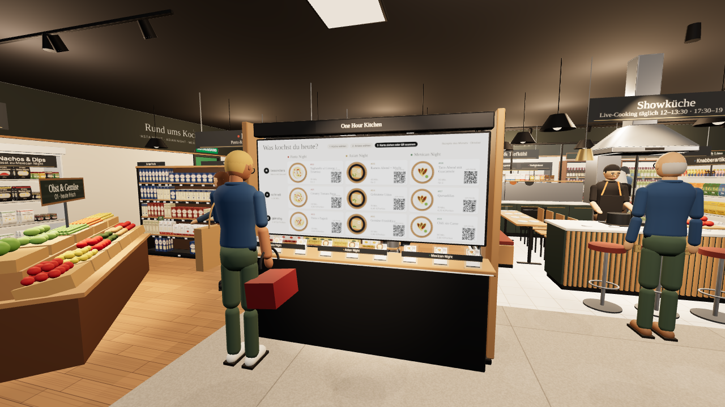
Matrix-Dashboard
Station 2/13
M2
Ca. 3 m hinter dem Eingang steht das Dashboard: Küche (Spalten) × Anlass (Zeilen: besonders, schnell, günstig) = genau ein Rezept. Jede Karte trägt einen QR-Code – das Rezept mit allen Fachcodes gibt es auch aufs Handy. Rückseite: Live-Cooking-Plan der Woche. Es steht links der Blickachse, damit der Blick zur Showküche frei bleibt.
WARUM
Die Kundin hat eine Kaufabsicht („heute kochen“), offen ist nur das Gericht. Das Dashboard macht aus neun Rezepten zwei einfache Fragen und gibt Orientierung, bevor der Einkauf beginnt. Je länger Kunden im Laden sind, desto zielgerichteter werden sie – Inspiration gehört deshalb an den Anfang des Weges.
Q
Seminarskript HD25A23: Leitdifferenz kaufrelevant (in Anlehnung an Luhmann 1984, S. 63) ✓; Hui/Bradlow/Fader 2009, J. of Consumer Research 36(3) ✓; Scheuch 2001, der markt 40(2–3), S. 90 u. 92 (Cognitive Maps) ◐
A
Dass die Wahl dadurch schneller fällt, ist nicht belegt.
Skizze: „Dashboard“ mittig vor der Tür. Neu: etwas nach links versetzt, die Blickachse zur Küche bleibt frei.
Notes:
Drei Meter hinter dem Eingang: das Matrix-Dashboard. Küche mal Anlass ergibt genau ein Rezept – oben „besonders“, darunter „schnell“ und „günstig“. Darunter liegen die Kartenspender, jede Karte hat einen QR-Code fürs Handy. Es steht leicht links, damit die Blickachse zur Showküche frei bleibt.
Begründung: Die Kundin hat eine Kaufabsicht („heute kochen“), offen ist nur das Gericht. Das Dashboard macht aus neun Rezepten zwei einfache Fragen und gibt Orientierung, bevor der Einkauf beginnt. Je länger Kunden im Laden sind, desto zielgerichteter werden sie – Inspiration gehört deshalb an den Anfang des Weges.

Slide 14
Das Matrix-Dashboard: Küche × Anlass = ein Rezept
6 · WARENPRÄSENTATION · KERNELEMENT
 | Pasta Night | Asian Night | Mexican Night
★ besonders Menü mit Dessert | #02 Tagliatelle al Limone + Tiramisu 35 Min. · für 2 | #05 Ramen-Abend + Mochi 40 Min. · für 2 | #08 Taco-Abend mit Guacamole 35 Min. · für 2
» schnell ≤ 20 Min. | #01 Creamy Tomato Pasta 20 Min. · 4,60 €/Portion | #04 Gebratene Udon 15 Min. · 4,40 €/Portion | #07 Quesadillas 15 Min. · 4,20 €/Portion
€ günstig ≤ 4 € je Portion | #03 Pasta e Fagioli 30 Min. · 3,20 €/Portion | #06 Gemüse-Fried-Rice 20 Min. · 2,90 €/Portion | #09 Chili sin Carne 30 Min. · 2,80 €/Portion
Aufbau
Orientierung zuerst
Wechsel ohne Umbau
2,4 m breit, 3 m hinter dem Eingang, 9 Kartenspender
Aus 9 Rezepten werden 2 Fragen
Monatlich neue Rezepte, gleiches System
Q
Seminarskript ✓
In Anlehnung an den Kreuzblock, Ahlert/Kenning/Brock 2020, S. 303 ✓. Rezepte und Kriterien sind Annahmen.
Notes:
Das ist das Herzstück unseres Konzepts. Die Kundin trifft zwei Entscheidungen: Welche Küche, welcher Anlass. Am Schnittpunkt steht genau ein Rezept mit Kartenspender. Die Kriterien der Zeilen sind prüfbar festgelegt: schnell heißt höchstens 20 Minuten Kochzeit, günstig höchstens 4 Euro pro Portion, besonders heißt Menü mit Dessert. Das Ordnungsprinzip lehnt sich an den Kreuzblock aus Kapitel 10 an: zwei Ordnungen, waagerecht und senkrecht, miteinander verbunden. Aussagegrenze: Dass die Wahl dadurch schneller fällt, ist unsere Annahme.

Slide 15
Die Rezeptkarte führt durch den Einkauf
6 · WARENPRÄSENTATION
Rezept #01 · schnell · Pasta Night
Creamy Tomato Pasta
20 Min. · 4,60 €/Portion
01
Entscheiden
Küche × Anlass
02
Rezept
Karte ziehen
03
Einkauf
Fundort per Fachcode
04
Ergänzen
Vorspeise, Drink, Dessert
05
Abschluss
Kasse / Live-Cooking
Pasta | T1
Tomatensauce | T2
Sahne | K1
Parmesan | K2
Basilikum | K6
Knoblauch | O1
Olivenöl | B1
+ Antipasti | V1
+ Limonade | G3
+ Cantuccini | B6
Wegweiser
QR-Code
Brücke zur Küche
Jede Zutat mit Fachcode des Regals
Rezept mit Fundorten aufs Handy
Rezept im Live-Cooking probieren
Eigene Gestaltung (A). Im Modell ausprobieren: Einkaufs-Spiel (G).
Notes:
Die Rezeptkarte nimmt die Entscheidung vom Dashboard mit in den Laden – auf Papier oder per QR-Code aufs Handy. Es gibt keine fertigen Pakete: Die Kundin sammelt die Zutaten selbst. Die Fachcodes zeigen den Fundort jeder Zutat – T für die Gondeln der Kochwelten, V für die Vorspeisen, K für die Kühlung, B für die Basis.

Slide 16
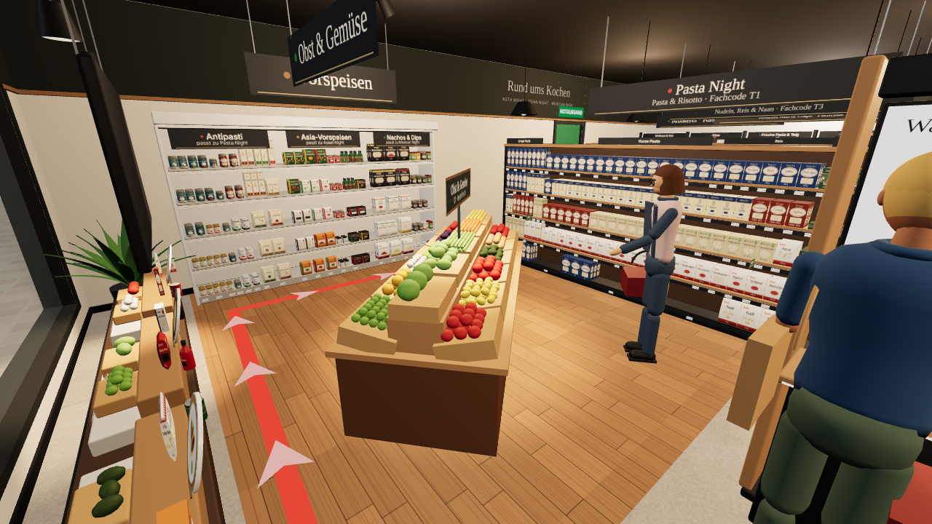
Obst & Gemüse schräg
Station 3/13
M3 · Z2
Obst & Gemüse als schräg gestellter Marktstand direkt links vom Eingang; der Rezeptweg führt an ihm vorbei nach links in den Rundlauf.
WARUM
Frische Zutaten (Fachcode O1) stehen auf fast jeder Rezeptkarte. Die schräge Stellung unterbricht den Lauf wie eine Querplatzierung, lenkt nach links und ist durchs Schaufenster sichtbar.
Q
Ahlert/Kenning/Brock 2020, S. 300–301, Abb. 10.3 (Querplatzierung, Bremseffekt) ✓
A
Frische am Eingang stärkt das Frische-Image (Fallannahme).
Wie in der Skizze (schräg, links vorn). Neu: 0,9 m Abstand zum Dashboard und Rundlauf links daran vorbei.
Notes:
Direkt danach der schräge Obst-und-Gemüse-Stand. Frische steht auf fast jeder Rezeptkarte (Fachcode O1). Die Schrägstellung bremst und lenkt in den Rundlauf links.
Begründung: Frische Zutaten (Fachcode O1) stehen auf fast jeder Rezeptkarte. Die schräge Stellung unterbricht den Lauf wie eine Querplatzierung, lenkt nach links und ist durchs Schaufenster sichtbar.

Slide 17
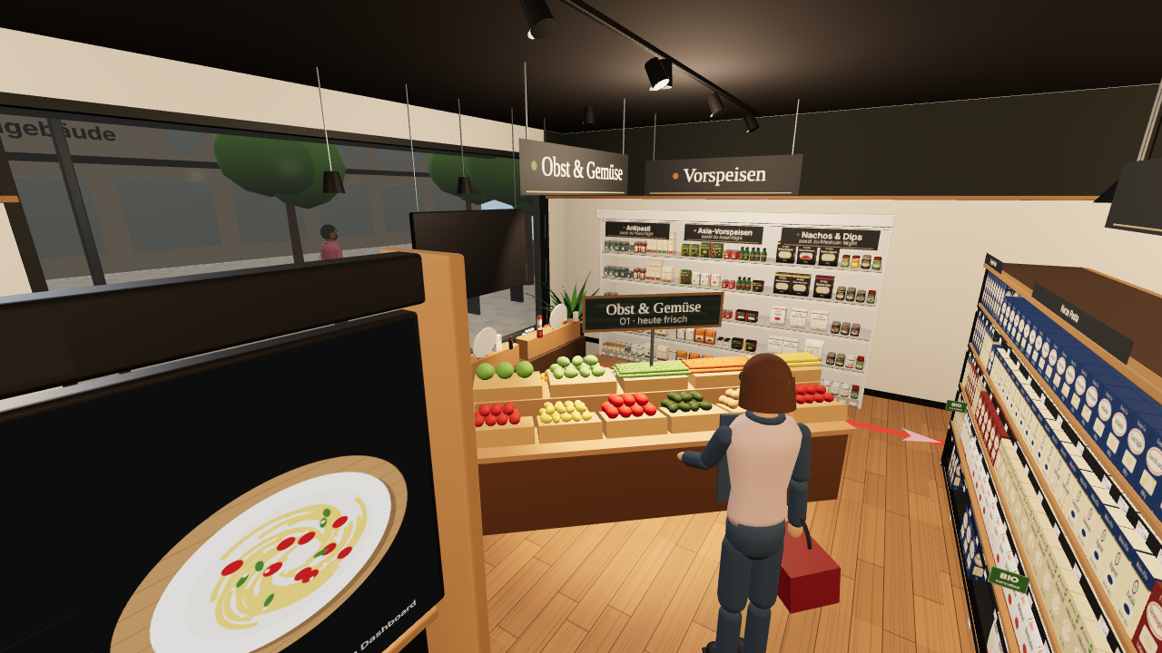
Rollkörbe & Vorspeisen-Regal
Station 4/13
M21 · M20
Direkt links hinter dem Eingang stehen Rollkörbe (Korb mit Rollen und Teleskopgriff) statt Einkaufswagen. An der linken Wand steht ein Vorspeisen-Regal mit drei Fächern – je Kochwelt eines: V1 Antipasti, V2 Asia-Vorspeisen, V3 Nachos & Dips –, darüber hängt das Banner „Vorspeisen“.
WARUM
Auf 190 m² mit 1,4–1,5 m breiten Gängen ist kein Platz für Wagenbox und Einkaufswagen; ein Rollkorb fasst den Einkauf für ein Rezept, ohne getragen zu werden (wie bei Lidl). Die Vorspeisen machen aus dem Gericht ein Menü: Die Rezeptkarte nennt sie unter „Passt dazu“ mit Fachcode (z. B. #01 → V1 Antipasti). Sie stehen am Anfang des Rundlaufs, wo Kunden noch offen für Anregungen sind.
Q
Ahlert/Kenning/Brock 2020, S. 297–302 (Eingangsbereich, Kundenlauf) ✓; Hui/Bradlow/Fader 2009, J. of Consumer Research 36(3) (Verhalten am Anfang vs. Ende des Einkaufs) ✓
A
Rollkörbe reichen für den typischen Einkauf (ein Rezept plus Ergänzung); ein höherer Bon durch Vorspeisen ist nicht gemessen.
Neu (in der Skizze nicht enthalten): Rollkörbe am Eingang, Vorspeisen-Regal an der linken Wand.
Notes:
Gleich links am Eingang: Rollkörbe statt Einkaufswagen – für Wagen fehlt auf 190 Quadratmetern der Platz, und für ein Rezept reicht ein Korb. An der linken Wand das neue Vorspeisen-Regal, je Kochwelt ein Fach: Antipasti, Asia-Vorspeisen, Nachos und Dips. Die Rezeptkarte verweist unter „Passt dazu“ auf diese Fächer.
Begründung: Auf 190 m² mit 1,4–1,5 m breiten Gängen ist kein Platz für Wagenbox und Einkaufswagen; ein Rollkorb fasst den Einkauf für ein Rezept, ohne getragen zu werden (wie bei Lidl). Die Vorspeisen machen aus dem Gericht ein Menü: Die Rezeptkarte nennt sie unter „Passt dazu“ mit Fachcode (z. B. #01 → V1 Antipasti). Sie stehen am Anfang des Rundlaufs, wo Kunden noch offen für Anregungen sind.

Slide 18
Warenpräsentation: vier Elemente, jeweils begründet
6 · WARENPRÄSENTATION
Merkmal | Funktion | Aussagegrenze
Matrix-Dashboard | 2 Fragen statt 9 Rezepte, QR-Code aufs Handy | schnellere Wahl nicht belegt
Obst & Gemüse schräg | Frische im Blick, lenkt in den Rundlauf | Frische-Image nicht belegt
Themenfenster | 3 Gerichte mit Preis je Portion, schon von der Straße sichtbar | mehr Eintritte nicht belegt
Küchenhelfer am Regalkopf | Non-Food aus der Showküche, Zweitplatzierung | Mehrumsatz nicht belegt
Ahlert/Kenning/Brock 2020, S. 300–306 ✓
Notes:
Jedes Element folgt der Kette aus Modul 5: sichtbares Merkmal, beabsichtigte Funktion, Aussagegrenze. Das Fantasiefenster ist eine der Fensterarten aus Kapitel 10. Wir behaupten keine Wirkung, die wir nicht belegen können.

Slide 19
Gondeln nach Kochwelten
Station 5/13
M4–M6 · Z3
Drei querstehende Gondeln, jede gehört zu einer Kochwelt der Anzeigetafel – in derselben Reihenfolge: Gondel 1 Pasta Night (Pasta & Risotto | Sugo, Pesto & Tomaten), Gondel 2 Asian Night (Nudeln, Reis & Naan | Saucen, Currys & Würzen), Gondel 3 Mexican Night (Tortillas, Kits & Chips | Bohnen, Salsa & Gewürze). Am Regalkopf zum Hauptgang: Küchenhelfer aus der Showküche (Pfanne, Reibe, Pfeffermühle …). Keine Aktionsschilder, nur Bio- und Regional-Kennzeichnung.
WARUM
Die Gondeln wiederholen die Spalten der Tafel: Wer „Asian Night“ gewählt hat, geht zur zweiten Gondel und findet dort alle haltbaren Zutaten. Das verbindet Dashboard und Regal zu einer einfachen Orientierung (Cognitive Map). Anders als beim Kochhaus gibt es keine Regale je Rezept, sondern nur drei grobe Welten – innen klassisch nach Warengruppen. Der Regalkopf ist die stärkste Zweitplatzierung: Non-Food aus der Showküche bringt mehr Marge als Lebensmittel und verbindet Küche und Verkaufsraum.
Q
Ahlert/Kenning/Brock 2020, S. 300–301, Abb. 10.3 (Querplatzierung) ✓; S. 302–303 (Platzierung, Blockbildung) ✓; Scheuch 2001, der markt 40(2–3) (Cognitive Maps) ◐; Larson/Bradlow/Fader 2005, IJRM 22(4) (Laufwege, Gänge) ◐
A
Höhere Marge bei Non-Food ist eine Branchenannahme; Zusatzkäufe am Regalkopf sind nicht gemessen.
Skizze: drei Gondeln mit ca. 0,7 m Abstand. Neu: 1,4–1,5 m Gänge, Reihenfolge der Gondeln = Spalten der Tafel, Küchenhelfer am Regalkopf.
Notes:
Die drei Gondeln folgen den Kochwelten der Tafel: erste Gondel Pasta Night, zweite Asian Night, dritte Mexican Night – jeweils beide Seiten. Wer am Dashboard eine Welt wählt, weiß sofort, in welchen Gang er muss. Am Kopf jeder Gondel zum Hauptgang stehen die Küchenhelfer, mit denen unser Koch gerade kocht: Pfanne, Reibe, Pfeffermühle. Das bringt Marge und verbindet die Showküche mit dem Verkaufsraum.
Begründung: Die Gondeln wiederholen die Spalten der Tafel: Wer „Asian Night“ gewählt hat, geht zur zweiten Gondel und findet dort alle haltbaren Zutaten. Das verbindet Dashboard und Regal zu einer einfachen Orientierung (Cognitive Map). Anders als beim Kochhaus gibt es keine Regale je Rezept, sondern nur drei grobe Welten – innen klassisch nach Warengruppen. Der Regalkopf ist die stärkste Zweitplatzierung: Non-Food aus der Showküche bringt mehr Marge als Lebensmittel und verbindet Küche und Verkaufsraum.

Slide 20
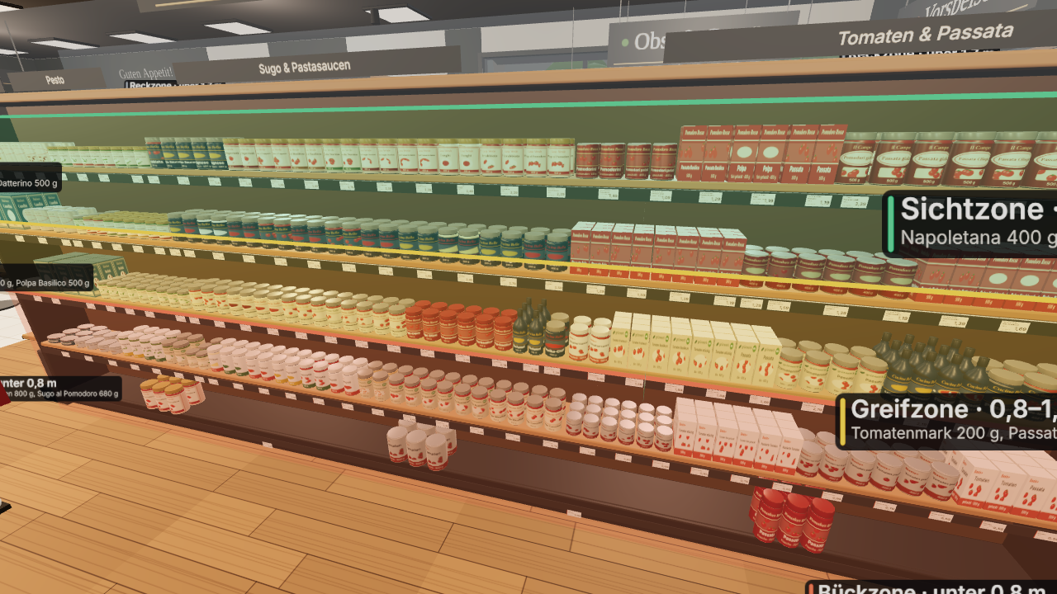
Regalbild Pasta Night: Kreuzblock
Station 6/13
M4 · Rückseite · T2
Jede Gondelseite ist ein Kreuzblock: senkrecht die Warengruppen (hier Tomaten & Passata | Sugo & Pastasaucen | Pesto | Bohnen & Thunfisch), waagerecht die Marken nach Preislage – Premium in der Sichtzone, klassische Marken und Bio in der Greifzone, Eigenmarke und Großpackungen in der Bückzone. Jede Sorte steht genau einmal, mit 1–3 Facings.
WARUM
Wir haben die drei Blockarten abgewogen: Ein Herstellerblock passt zu markentreuen Warengruppen (z. B. Kaffee), ein reiner Produktblock zum Vergleich innerhalb einer Warengruppe. Unsere Kundin sucht mit der Rezeptkarte nach einem Produkt („Passata“), nicht nach einer Marke – deshalb Warengruppen senkrecht. Die Marken laufen waagerecht als Band über alle Warengruppen: Wer günstig kocht, findet die Eigenmarke immer unten, wer Premium will, auf Augenhöhe. Facings und Regalhöhe steuern die Aufmerksamkeit.
Q
Ahlert/Kenning/Brock 2020, S. 302–303 (Regalzonen; Hersteller-, Produkt- und Kreuzblock) ✓; Chandon et al. 2009, J. of Marketing 73(6), S. 1–17 (Facings & Regalhöhe → Aufmerksamkeit) ✓
A
Sortiment, Markenreihenfolge und Facings sind Fallannahmen; die Wirkung im eigenen Store ist nicht gemessen.
Neu ausgearbeitet (in der Skizze nicht enthalten).
Notes:
Das Regalbild der Pasta-Night-Gondel: senkrecht die Warengruppen – Tomaten, Sugo, Pesto, Bohnen –, waagerecht die Marken nach Preislage. Oben Premium, in der Mitte klassische Marken und Bio, unten Eigenmarke und Großpackungen. Das ist ein Kreuzblock: Die Kundin findet mit der Karte zuerst das Produkt und vergleicht dann quer die Preise. Die Regalzonen sind eingeblendet.
Begründung: Wir haben die drei Blockarten abgewogen: Ein Herstellerblock passt zu markentreuen Warengruppen (z. B. Kaffee), ein reiner Produktblock zum Vergleich innerhalb einer Warengruppe. Unsere Kundin sucht mit der Rezeptkarte nach einem Produkt („Passata“), nicht nach einer Marke – deshalb Warengruppen senkrecht. Die Marken laufen waagerecht als Band über alle Warengruppen: Wer günstig kocht, findet die Eigenmarke immer unten, wer Premium will, auf Augenhöhe. Facings und Regalhöhe steuern die Aufmerksamkeit.

Slide 21
Herstellerblock, Produktblock oder Kreuzblock? Wir nehmen den Kreuzblock
5 · REGALZUTEILUNG · BLOCKBILDUNG
Senkrecht: Warengruppe
Waagerecht: Preislage
Jede Sorte einmal
„Passata“ von der Karte finden, ohne die Marke zu kennen
Premium oben, Bio in der Mitte, Eigenmarke unten – über alle Warengruppen
1–3 Facings, keine Doppelplatzierung
Blockart | Ordnung | passt, wenn … | bei uns
Herstellerblock | eine Marke senkrecht, alle Sorten darin | Kunden markentreu sind (z. B. Kaffee) | nein – die Karte nennt Produkte, keine Marken
Produktblock | eine Warengruppe zusammen, Marken gemischt | Kunden Produkte vergleichen | teilweise – Warengruppen senkrecht
Kreuzblock | Warengruppen senkrecht, Marken waagerecht | beides gilt: erst Produkt, dann Preislage | ja – an allen Gondeln und Regalen
Q
Ahlert/Kenning/Brock 2020, S. 302–303 (Blockbildung, Regalzonen) ✓; Chandon et al. 2009 ✓
A
Markenreihenfolge ist eigene Entscheidung
Notes:
Warum Kreuzblock? Ein Herstellerblock würde bedeuten: alle Produkte von Nonna Lia zusammen – gut für markentreue Kunden, aber unsere Kundin kommt mit einer Rezeptkarte, auf der „Passata“ steht, nicht die Marke. Ein reiner Produktblock ordnet die Warengruppe, mischt aber die Preislagen. Der Kreuzblock verbindet beides: senkrecht die Warengruppe, waagerecht die Marken – Premium oben, Eigenmarke unten, und das in jeder Warengruppe gleich.

Slide 22
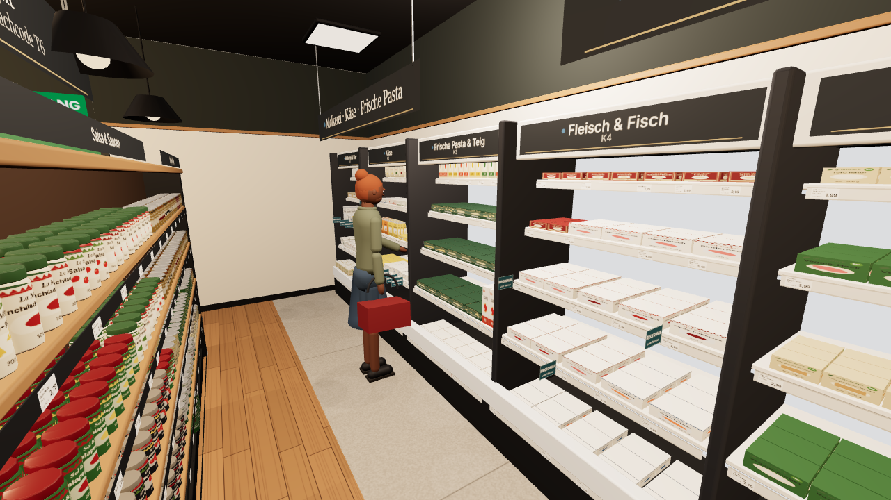
Ein Artikel, mehrere Rezepte: die Parmesan-Regel
5 · REGALZUTEILUNG · PLATZIERUNGSREGEL
Rezept #01 · Creamy Tomato Pasta
Ein Platz: Parmesan im Kühlregal, Fach K2, Warengruppe Käse
Beide Karten verweisen auf „K2“
→
Rezept #02 · Tagliatelle al Limone
1
Jeder Artikel hat genau einen Platz
2
Mehrere Rezepte → ein Fachcode
3
Kühlware immer in der Kühlung
Q
Blockbildung, Ahlert/Kenning/Brock 2020, S. 302–303 ✓
A
Regel ist eigene Entscheidung
Notes:
Wo steht ein Produkt, das in mehreren Rezepten vorkommt? An genau einem Platz: Parmesan steht bei Käse in K2, beide Rezeptkarten verweisen dorthin. Auch in den Kochwelt-Gondeln steht jede Sorte nur einmal – das hält die Bestände an einem Ort und die Kühlkette sicher.

Slide 23
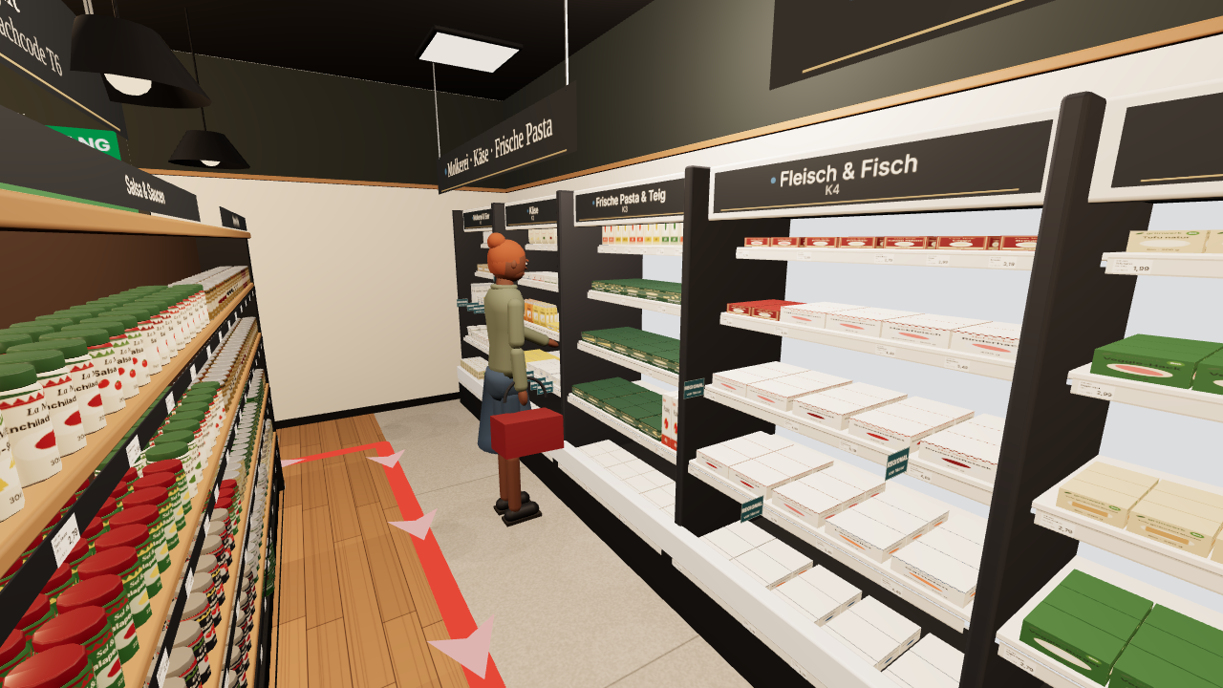
Kühlung an der Rückwand
Station 7/13
M7 · L1
Ein 7,2 m langes Kühlregal (K1–K6) mit Bannern darüber über die ganze linke Rückwand, das vom L-Lager aus über eine Kühlzelle befüllt wird.
WARUM
Kühlpflichtige Zutaten stehen auf fast jeder Rezeptkarte und ziehen die Kundschaft in die Tiefe des Raums. Die Befüllung von hinten trennt den Warenweg vom Kundenweg: Nachfüllen ohne Rollwagen im Gang.
Q
Seminar-Checkliste Tag 2: F4 Warenweg, F5 Arbeitsweg, F6 Wegkreuzungen ✓; Ahlert/Kenning/Brock 2020, S. 297–302 ✓
A
Frische wirkt als Zielartikel (nicht belegt); Kosten der Kühlzelle sind nicht kalkuliert.
Wie in der Skizze (Kühlung hinten links). Neu: Hinterbefüllung aus dem L-Lager.
Notes:
Kühlung an der Rückwand, von hinten aus der Kühlzelle befüllt. Alle kühlpflichtigen Zutaten stehen hier in ihren Warengruppen K1 bis K6 – Parmesan zum Beispiel bei Käse in K2. Über den Kühlregalen hängen Banner für die Orientierung.
Begründung: Kühlpflichtige Zutaten stehen auf fast jeder Rezeptkarte und ziehen die Kundschaft in die Tiefe des Raums. Die Befüllung von hinten trennt den Warenweg vom Kundenweg: Nachfüllen ohne Rollwagen im Gang.

Slide 24
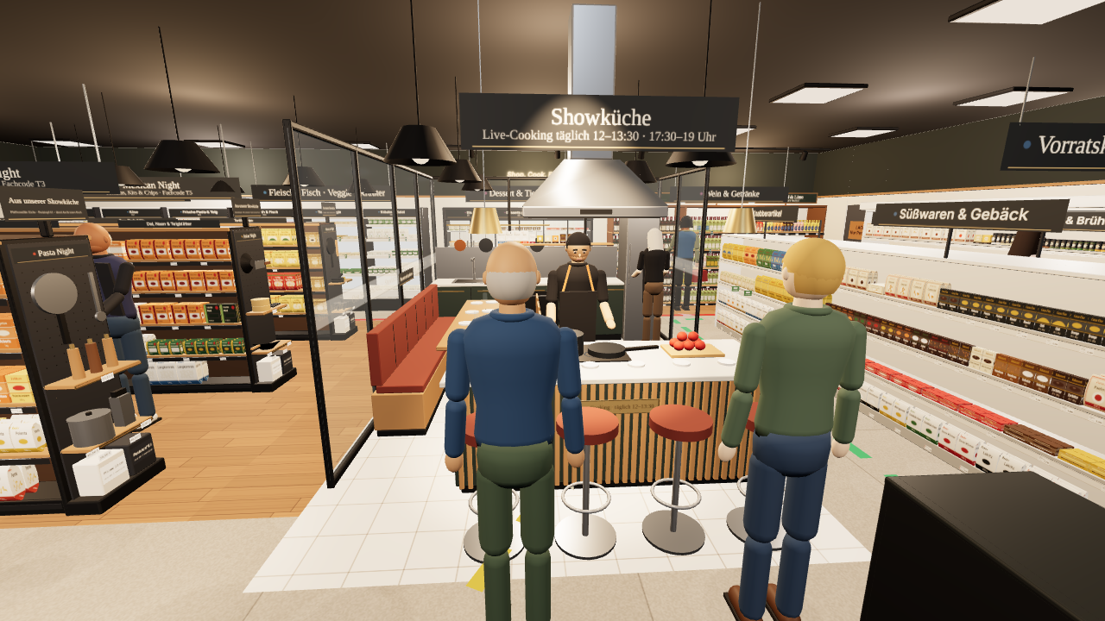
Showküche
Station 8/13
M12–M15 · M19 · Z4
Showküche (ca. 18 m²) in der Raummitte als visueller Anker: Kochtresen mit vier Barhockern zum Eingang, darüber eine Dunstabzugshaube (Inselesse mit Kamin), links an der Glaswand eine Polsterbank mit einem durchgehenden Tisch zum Probieren, hinten die Küchenzeile. Glaswand an drei Seiten. Live-Cooking zweimal täglich, Probierportionen kostenlos – Kochkurse bieten wir nicht an.
WARUM
Die Blickachse vom Eingang endet auf dem Kochtresen (Arena-Prinzip). Das Live-Cooking zeigt ein Rezept der Matrix und macht es probierbar. Die Haube zieht Dunst direkt am Kochfeld ab, die Glaswand hält Geruch und Lärm von den Regalen fern. Statt eines Stehtischs in der Mitte gibt es Sitzplätze: Wer sitzt, probiert in Ruhe und bleibt länger; die Mitte bleibt für den Koch frei.
Q
Seminarskript (Arena-Prinzip, Blickachse mit visuellem Anker) ✓; Ahlert/Kenning/Brock 2020, S. 297–302 ✓; Hui/Bradlow/Fader 2009 (Einfluss anderer Kunden) ✓; Gröppel 1991 (Erlebnisstrategien) ◐
A
Wirtschaftlich, wenn der Ø-Bon um ca. 4 € steigt (Folie Wirtschaftlichkeit).
Skizze: Zuschauer-Hocker an der Rückseite der Küche. Neu: Zuschauer vorn – der hintere Gang bleibt frei für den Rezeptweg.
Notes:
Die Showküche ist der visuelle Anker am Ende der Blickachse. Über dem Kochfeld hängt jetzt eine richtige Dunstabzugshaube. Den Stehtisch in der Mitte haben wir entfernt: Dafür gibt es vier Barhocker am Tresen und eine Sitzbank mit einem durchgehenden Tisch an der Glaswand. Zweimal täglich Live-Cooking, Probieren ist kostenlos, Kurse gibt es bewusst nicht.
Begründung: Die Blickachse vom Eingang endet auf dem Kochtresen (Arena-Prinzip). Das Live-Cooking zeigt ein Rezept der Matrix und macht es probierbar. Die Haube zieht Dunst direkt am Kochfeld ab, die Glaswand hält Geruch und Lärm von den Regalen fern. Statt eines Stehtischs in der Mitte gibt es Sitzplätze: Wer sitzt, probiert in Ruhe und bleibt länger; die Mitte bleibt für den Koch frei.

Slide 25
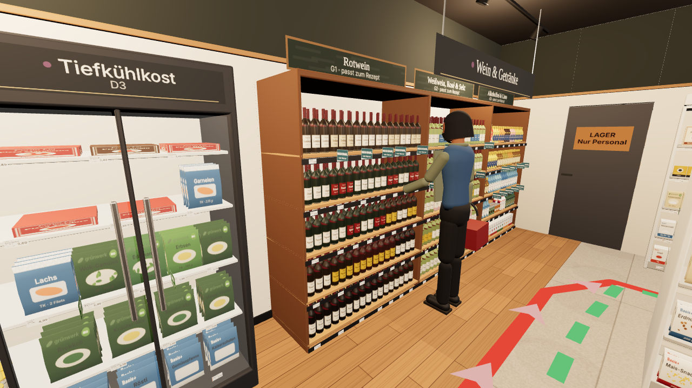
Dessert & Wein
Station 9/13
M8 · M9
Die Ergänzungen „Dessert & TK“ (D1–D3) und „Wein & Getränke“ (G1–G3) liegen an der Rückwand rechts – auf dem Rezeptweg nach der Kühlung.
WARUM
Studien zeigen einen „Licensing“-Effekt: Wer zuerst „vernünftige“ Produkte gekauft hat, steuert danach eher Genussartikel an. Erst Frische, dann Dessert und Wein folgt dieser Reihenfolge – und dem Schritt „Ergänzen“ der Rezeptkarte.
Q
Hui/Bradlow/Fader 2009, J. of Consumer Research 36(3), S. 478–493 (Licensing) ✓
A
Die Reihenfolge erhöht den Warenkorb – nicht gemessen.
Wie in der Skizze (Dessert und Wein an der Rückwand).
Notes:
Nach der Frische folgen Dessert und Wein: erst die vernünftigen Zutaten, dann der Genuss – der Licensing-Effekt aus Hui et al. 2009.
Begründung: Studien zeigen einen „Licensing“-Effekt: Wer zuerst „vernünftige“ Produkte gekauft hat, steuert danach eher Genussartikel an. Erst Frische, dann Dessert und Wein folgt dieser Reihenfolge – und dem Schritt „Ergänzen“ der Rezeptkarte.

Slide 26
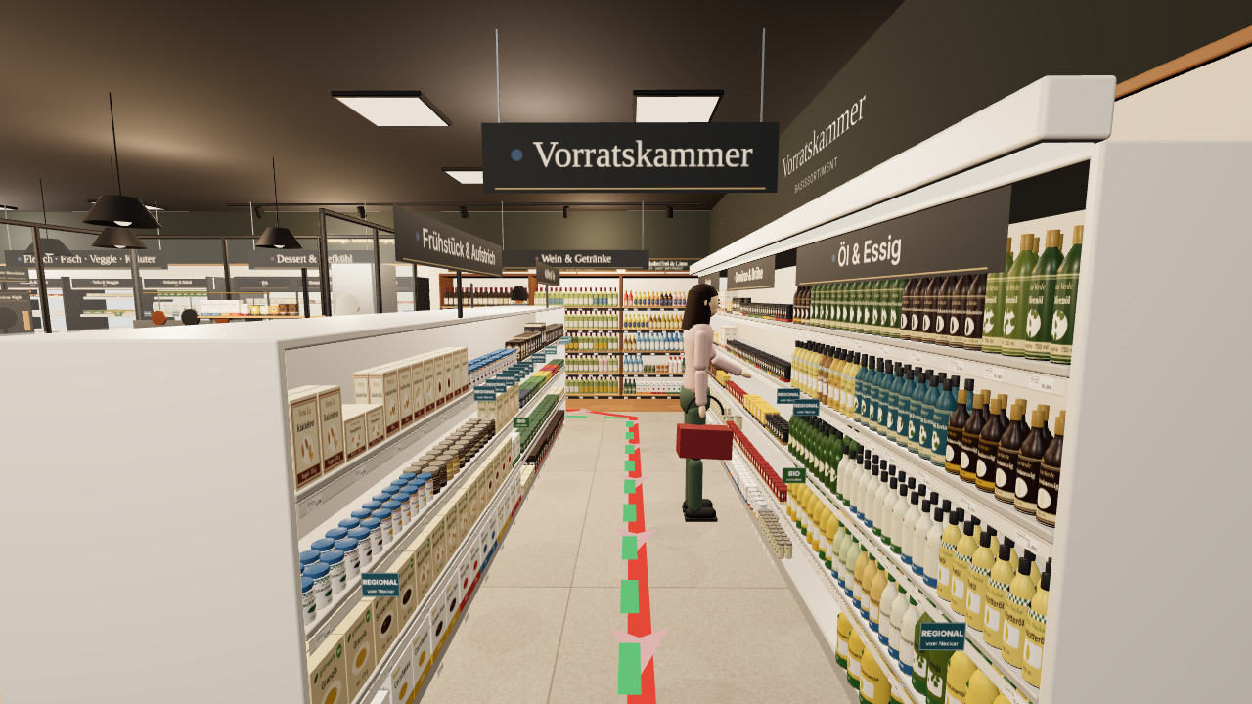
Basissortiment längs
Station 10/13
M10 · M11 · Z7
Basissortiment („Vorratskammer“) längs: Wandregal (Öl & Essig, Gewürze & Brühe, Backen) plus eine Gondel (Frühstück, Kaffee & Tee, Süßwaren, Knabberartikel) mit 1,75 m Gang – das ist der Schnellweg vom Eingang zur Kasse. Die Schilder nennen nur die Warengruppe, ohne Kürzel.
WARUM
Längsplatzierung unterstützt bestehende Kaufabsichten: Wer gezielt Olivenöl sucht, erkennt die Warengruppe im Vorbeigehen, vergleicht und greift. Das Basissortiment sichert die Grundfrequenz (Lehre aus dem Kochhaus).
Q
Ahlert/Kenning/Brock 2020, S. 300–301, Abb. 10.3 ✓; Seminarskript: Längsplatzierung → „bestehende Kaufrelevanz“ ✓; Meyer, Tagesspiegel 28.03.2019 (Kochhaus) ✓
A
Schnellkauf ≤ 15 Minuten ist ein Zielwert.
Skizze: eine Gondel ca. 0,8 m vor der Wand (Gang zu schmal). Neu: Wandregal + Gondel, Gang 1,75 m.
Notes:
Das Basissortiment steht längs zum Schnellweg: Wandregal plus Gondel mit 1,75 Meter Gang. Wer gezielt Olivenöl sucht, findet es im Vorbeigehen. Die Schilder zeigen nur die Warengruppe – das ist hier verständlicher als ein Kürzel.
Begründung: Längsplatzierung unterstützt bestehende Kaufabsichten: Wer gezielt Olivenöl sucht, erkennt die Warengruppe im Vorbeigehen, vergleicht und greift. Das Basissortiment sichert die Grundfrequenz (Lehre aus dem Kochhaus).

Slide 27
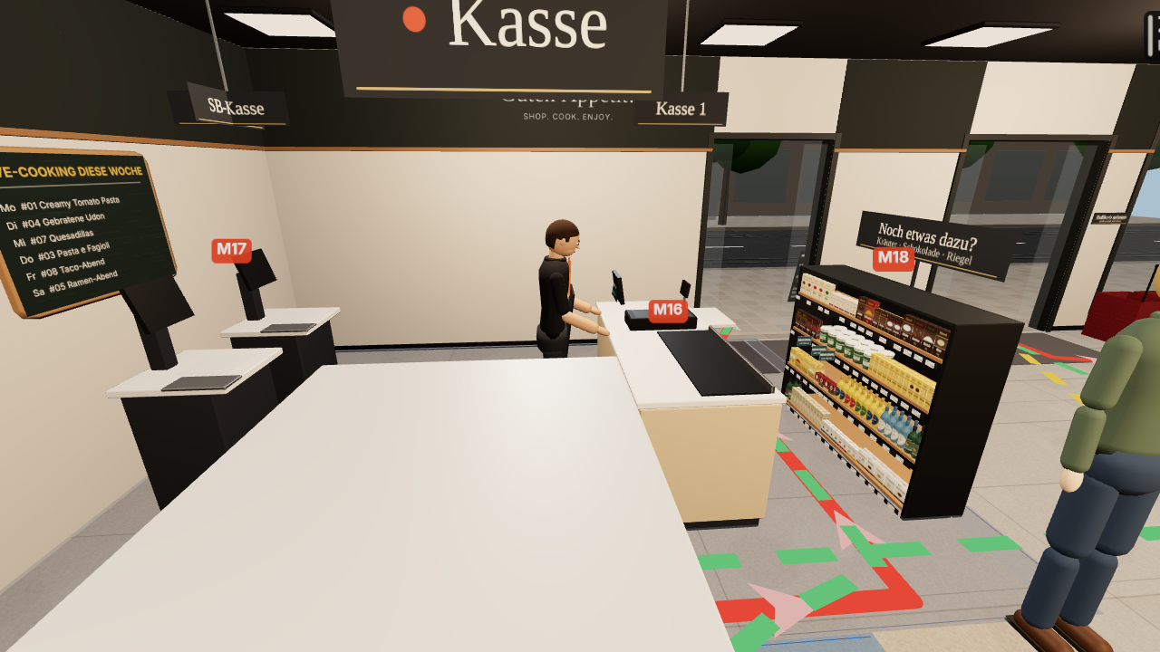
Kasse & SB-Kasse
Station 11/13
M16–M18 · Z8
Eine Bedienkasse mit Band und zwei SB-Kassen direkt vor dem Ausgang. Dazu ein Impulsregal (Kräuter, Schokolade, Riegel) an der Warteschlange.
WARUM
Die Kasse liegt am Ende beider Wege. SB-Kassen fangen die Spitzen nach Vorlesung und Feierabend ab (Checkliste K8: Wartezeit). Ob SB-Technik angenommen wird, hängt laut Studien vom wahrgenommenen Nutzen ab – deshalb gibt es weiter eine Bedienkasse.
Q
Ahlert/Kenning/Brock 2020, S. 297–302 ✓; Inman/Nikolova 2017, J. of Retailing 93(1), S. 7–28 ◐; Seminar-Checkliste K8 ✓
A
Spitzenlast ca. 25 Kunden pro Stunde (Fallannahme).
Wie in der Skizze (Kasse 1 + SB-Kasse rechts vorn). Neu: Ausgang direkt hinter den Kassen, Impulsregal an der Schlange.
Notes:
Kasse mit Band und SB-Kasse direkt vor dem Ausgang, dazu das Impulsregal zum Ergänzen. Die Kassenschlange endet vor der Querung des Schnellwegs.
Begründung: Die Kasse liegt am Ende beider Wege. SB-Kassen fangen die Spitzen nach Vorlesung und Feierabend ab (Checkliste K8: Wartezeit). Ob SB-Technik angenommen wird, hängt laut Studien vom wahrgenommenen Nutzen ab – deshalb gibt es weiter eine Bedienkasse.

Slide 28
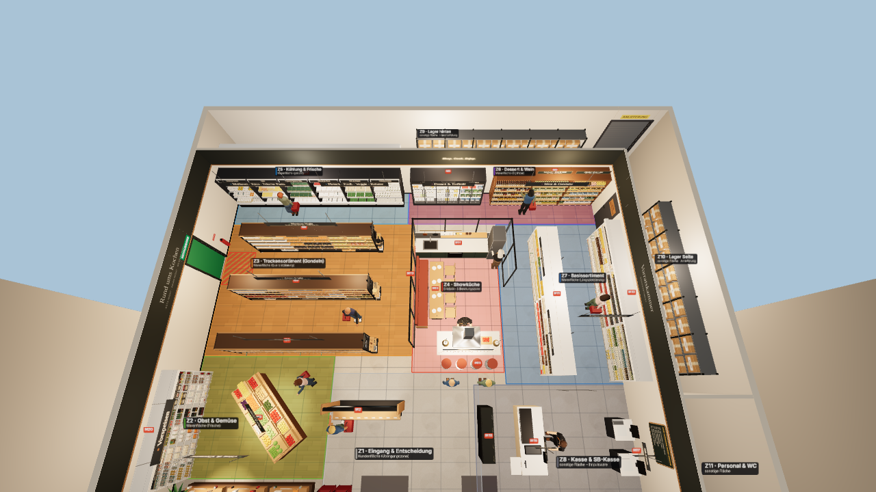
L-Lager & Warenweg
Station 12/13
Z9 · Z10 · L1–L4
Das L-Lager umfasst die Rückseite und die rechte Seite (ca. 49 m²). Anlieferung über ein Rolltor hinten rechts, die Lagertür liegt am Basissortiment, die Kühlung wird von hinten befüllt.
WARUM
Waren-, Arbeits- und Kundenweg kreuzen sich kaum: Die Ware kommt hinten rein und geht direkt in Kühlzelle und Regale. Der Personalraum liegt abgetrennt vorn rechts.
Q
Seminar-Checkliste Tag 2: F4–F6, E9 Anlieferung ✓
A
Anlieferzeiten und Rolltor sind am Standort zulässig (Fallannahme).
Skizze: „L-Lager“ ohne Lage. Neu: L-Form hinten/rechts mit Anlieferung und Hinterbefüllung.
Notes:
Das L-Lager hinten und rechts: Anlieferung über das Rolltor, Warenweg und Kundenweg kreuzen sich nicht. Die Kühlung wird von hinten befüllt.
Begründung: Waren-, Arbeits- und Kundenweg kreuzen sich kaum: Die Ware kommt hinten rein und geht direkt in Kühlzelle und Regale. Der Personalraum liegt abgetrennt vorn rechts.

Slide 29
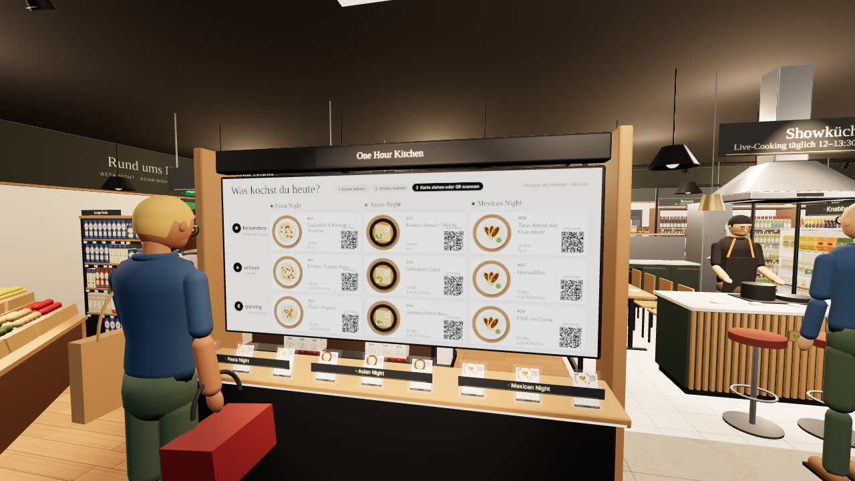
Atmosphäre
Station 13/13
Licht · Duft · Material · Klang
Warmes Licht (2.900–3.000 K) über Gondeln und Küche, neutral-helles (3.600–4.000 K) in Basis und Kühlung. Kochduft nur zu festen Zeiten mit Dunstabzug und Glaswand, Eiche und Schwarzstahl im Ladenbau, Terrazzo und Edelstahl in der Küche, leise Musik.
WARUM
Stimmung dort, wo inspiriert werden soll, Klarheit dort, wo schnell gekauft wird. Studien zeigen: Mehr Licht an Displays führt dazu, dass mehr Artikel angefasst werden. Duft wirkt auf die Wahrnehmung von Umfeld und Ware, wenn er zum Sortiment passt.
Q
Ahlert/Kenning/Brock 2020, S. 303–306 ✓; Summers/Hebert 2001, JBR 54(2), S. 145–150 ◐; Chebat/Michon 2003, JBR 56(7), S. 529–539 ◐; Spence et al. 2014, Psychology & Marketing 31(7), S. 472–488 ◐; Baker et al. 2002, J. of Marketing 66(2), S. 120–141 ◐
A
Die Wirkungen sind im eigenen Store nicht gemessen; die Lautstärke ist ein Zielwert.
Neu ausgearbeitet.
Notes:
Atmosphäre: warmes Licht über den Gondeln und der Küche, hell-neutrales Licht in der Basis, Eiche und Schwarzstahl, leise Musik. Dosierter Kochgeruch zu festen Zeiten, die Glaswand hält ihn von den Regalen fern.
Begründung: Stimmung dort, wo inspiriert werden soll, Klarheit dort, wo schnell gekauft wird. Studien zeigen: Mehr Licht an Displays führt dazu, dass mehr Artikel angefasst werden. Duft wirkt auf die Wahrnehmung von Umfeld und Ware, wenn er zum Sortiment passt.

Slide 30
Stimmung an Gondeln und Küche, Klarheit in der Basis
7 · ATMOSPHÄRE
Merkmal | Funktion | Aussagegrenze
Licht warm / neutral | Verweilen an Gondeln und Küche, Finden in der Basis | Verweildauer nicht belegt
Kochgeruch, dosiert | Live-Cooking erlebbar, Glaswand hält Geruch fern | Wirkung auf Kauf nicht belegt
Holz & Edelstahl | wohnlich und hygienisch | Wahrnehmung nicht belegt
Musik leise | ruhiger Einkauf neben dem Live-Cooking | Zielwert, nicht gemessen
Ahlert/Kenning/Brock 2020, S. 303–306 ✓; Summers/Hebert 2001 ◐; Chebat/Michon 2003 ◐; Baker et al. 2002 ◐
Notes:
Die Atmosphäre unterstützt die Zweiteilung des Konzepts: Stimmung dort, wo irritiert und inspiriert werden soll; Klarheit dort, wo schnell eingekauft wird. Der Kochgeruch ist unser stärkstes Element, deshalb steuern wir ihn über Zeiten und Dunstabzug. Im Modell: Musik mit M einschalten.

Slide 31
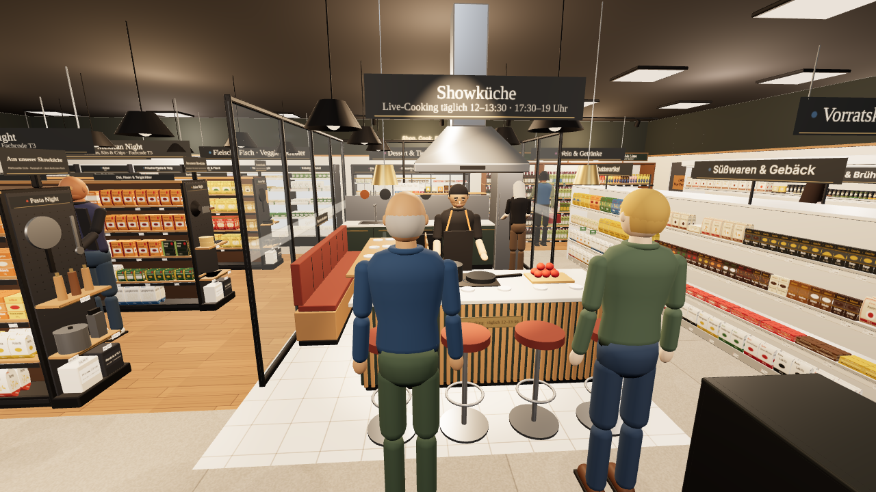
Sechs Zielkonflikte und unsere Antworten
8 · ZIELKONFLIKTE
!
Showküche braucht Fläche
!
Leerlauf am Vormittag
!
Erlebnis vs. schneller Einkauf
18 m²; trägt sich ab ca. +4 € Ø-Bon
Live-Cooking zu festen Zeiten, vormittags Vorbereitung
Zwei Wege, Küche ist kein Pflichtweg
!
Wechselnde Rezepte
!
Zuschauer vs. Warenfluss
!
Hygiene & Geruch
Kochwelten bleiben, nur Rezepte und Karten wechseln
Zuschauer vorn, nicht im Gang
Eigene Küchenzone, Dunstabzugshaube, Glaswand
Alle Lösungen sind eigene Entscheidungen (A).
Notes:
Typische Rückfragen: Wer nur Milch kauft, geht rechts durch die Basis zur Kühlung und zur Kasse – rund 25 Meter. Am Vormittag bereitet das Team das Live-Cooking vor, ab 12 Uhr wird gekocht. Und weil die Gondeln nach drei Kochwelten und innen nach Warengruppen sortiert sind, ändert ein neues Rezept nur die Karte, nicht das Regal.

Slide 32
Die Begründungskette: vom Kundenproblem zur Gestaltung
9 · BEGRÜNDUNG
1
Kundenproblem
„Was koche ich heute Abend?“
2
Dashboard
Küche × Anlass = ein Rezept
3
Grundriss
Rezeptweg und Schnellweg
4
Regal
Gondel je Kochwelt, Kreuzblock, quer vs. längs
5
Präsentation
Karte mit QR, Themenfenster, Küchenhelfer
6
Atmosphäre
Licht, Geruch, Material
›
›
›
›
›
A
Zielgruppenannahme
Q
S. 303; Hui 2009
Q
S. 297–302; Larson 2005
Q
S. 300–303; Chandon 2009
Q
S. 303–306
Q
S. 303–306; Summers 2001
Aussagegrenze
Kapitel 10 liefert die Logik – nicht den Beweis, dass es im Store wirkt.
Q: Ahlert/Kenning/Brock 2020, Kap. 10 · Hui 2009 · Larson 2005 · Chandon 2009 · Summers/Hebert 2001
Notes:
Die Kette zeigt, wie jede Gestaltung aus dem Kundenproblem folgt. Das erste Glied ist unsere Setzung, die folgenden stützen sich auf Kapitel 10 und die ergänzenden Studien. Wir benennen ausdrücklich die Aussagegrenze, wie in Modul 7 geübt: Quellenwissen, Fallannahme, Entscheidung, Aussagegrenze.

Slide 33
Quellen und Kennzeichnung
10 · QUELLEN UND KENNZEICHNUNG
Ahlert, D.; Kenning, P.; Brock, C. (2020): Handelsmarketing. Grundlagen der marktorientierten Führung von Handelsbetrieben. 3. Aufl., Springer Gabler, Kap. 10, S. 295–309. ✓ (Fundstellen laut Seminarskript)
Baker, J.; Parasuraman, A.; Grewal, D.; Voss, G. B. (2002): The Influence of Multiple Store Environment Cues on Perceived Merchandise Value and Patronage Intentions. Journal of Marketing, 66(2), S. 120–141. ◐
Chandon, P.; Hutchinson, J. W.; Bradlow, E. T.; Young, S. H. (2009): Does In-Store Marketing Work? Journal of Marketing, 73(6), S. 1–17. ✓
Chebat, J.-C.; Michon, R. (2003): Impact of ambient odors on mall shoppers' emotions, cognition, and spending. Journal of Business Research, 56(7), S. 529–539. ◐
Gröppel, A. (1991): Erlebnisstrategien im Einzelhandel. Physica-Verlag, Heidelberg. ◐
Hui, S. K.; Bradlow, E. T.; Fader, P. S. (2009): Testing Behavioral Hypotheses Using an Integrated Model of Grocery Store Shopping Path and Purchase Behavior. Journal of Consumer Research, 36(3), S. 478–493. ✓
Inman, J. J.; Nikolova, H. (2017): Shopper-Facing Retail Technology. Journal of Retailing, 93(1), S. 7–28. ◐
Larson, J. S.; Bradlow, E. T.; Fader, P. S. (2005): An exploratory look at supermarket shopping paths. International Journal of Research in Marketing, 22(4), S. 395–414. ✓ (Abstract) / ◐ (Fundstelle)
Luhmann, N. (1984): Soziale Systeme. Suhrkamp, S. 63 (über das Seminarskript HD25A23). ✓
Meyer, L. (2019): Kochhaus meldet Insolvenz an. Der Tagesspiegel, 28.03.2019. ✓
Scheuch, M. (2001): Orientierungsfreundlichkeit im Verkaufsraum. der markt, 40(2–3), S. 88–97 (zit. S. 90, 92). ◐
Spence, C.; Puccinelli, N. M.; Grewal, D.; Roggeveen, A. L. (2014): Store Atmospherics: A Multisensory Perspective. Psychology & Marketing, 31(7), S. 472–488. ◐
Summers, T. A.; Hebert, P. R. (2001): Shedding some light on store atmospherics. Journal of Business Research, 54(2), S. 145–150. ◐
Seminarunterlagen HD25A23 (Bender 2026): Skript Store Layout; Checkliste Lernsicherung Tag 2. ✓
✓ = Inhalt an Seminarskript bzw. Abstract/Volltext geprüft · ◐ = Fundstelle vor der Prüfung im Volltext prüfen
Annahme = gekennzeichnete Fallannahme der Gruppe
Alle Marken- und Produktnamen im 3D-Modell sind fiktiv. 3D-Prototyp: eigene Darstellung (Three.js).
Notes:
Alle Fundstellen stammen aus dem verbindlichen Kapitel 10, ergänzt um Studien aus der Literaturliste. Larson et al. stützt den Gedanken, Kundenwege zu beobachten; wir haben keine eigene Messung durchgeführt, das ist eine Aussagegrenze. Fallannahmen: Zielgruppe, Standort, Sortimentsumfang, alle Flächen- und Wirtschaftswerte, Artikelbelegung der Regale, Öffnungszeiten.

Slide 34
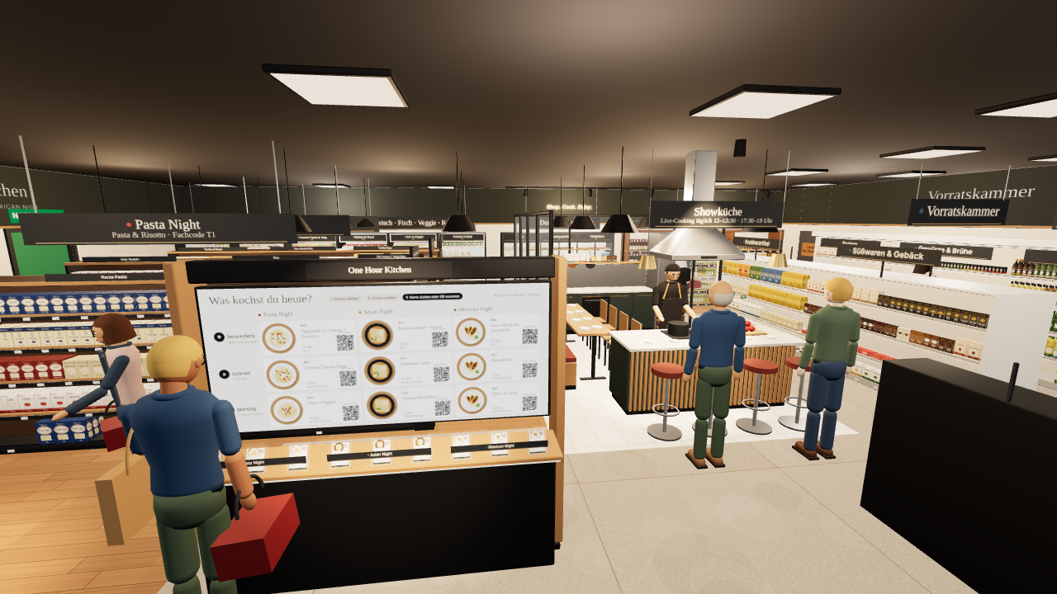
Orientieren, entdecken, verführen – in einem Store
FAZIT
Orientieren
Entdecken
Verführen
Dashboard mit QR, eine Gondel je Kochwelt, Fachcodes, Basis längs
Vorspeisen am Eingang, Kreuzblock im Gang, Küchenhelfer am Regalkopf
Showküche mit Live-Cooking und Sitzplätzen, Dessert & Wein nach der Frische
„Zwei Entscheidungen am Eingang, ein Rezept für heute Abend. Der Händler erzeugt keinen Kauf, aber er macht die Entscheidung leichter.“
Vielen Dank. Wir freuen uns auf eure Fragen.
Notes:
Ein Store muss orientieren, ohne zu langweilen, und irritieren, ohne zu verwirren. Bei uns orientieren Dashboard, Fachcodes und die Gondeln in der Reihenfolge der Kochwelten, Vorspeisen und Küchenhelfer lassen entdecken, und die Showküche verführt. Offene Annahmen (Frequenz, Warenkorb, Wirkung des Live-Cookings) prüfen wir nach der Eröffnung.

Slide 35
Vorbereitete Antworten
ANHANG · FRAGERUNDE
Frage | Antwort | Folie
Gab es das nicht schon? | Ja, das Kochhaus – nach Rezepten sortiert. Wir haben nur 3 Kochwelten, innen klassisch nach Warengruppen. | Wettbewerb
Warum nicht HelloFresh? | Die Box löst nächste Woche, wir lösen heute Abend. | Abgrenzung
Was heißt schnell, günstig, besonders? | Höchstens 20 Minuten, höchstens 4 € pro Portion, Menü mit Dessert. | Matrix
Warum Kreuzblock? | Karte nennt Produkte, nicht Marken: Warengruppen senkrecht, Preislagen waagerecht. | Blockbildung
Warum keine Einkaufswagen? | Kein Platz auf 190 m²; Rollkörbe reichen für ein Rezept und rollen durch die Gänge. | Station Rollkörbe
Warum Pfannen am Regalkopf? | Non-Food aus der Showküche: höhere Marge, verbindet Küche und Regal. | Station Gondeln
Parmesan in zwei Rezepten? | Ein Platz bei Käse (K2), beide Karten verweisen darauf. | Parmesan-Regel
Warum keine Kochkurse? | Fokus auf den Einkauf; Live-Cooking zeigt die Rezepte ohne Kursbetrieb und Raumbedarf. | Wirtschaftlichkeit
Ich will nur Milch. | Schnellweg rechts durch die Basis, Kühlung hinten, ca. 25 m. | Grundriss
Rechnet sich die Showküche? | Ab ca. +4 € Ø-Bon oder ca. 23 Kunden mehr pro Tag. | Wirtschaftlichkeit
Was ist belegt, was Annahme? | Q- und A-Marken auf jeder Folie, ✓/◐ je Quelle. | Quellen
Notes:
Backup-Folie, nur bei Bedarf zeigen. Mit O (Übersicht) direkt zur genannten Folie springen.

